Slide 1

Giới thiệu Java và lập trình cơ bản
Lecturer: Đỗ Tuấn Anh
https://plusplus.vn

Slide 2
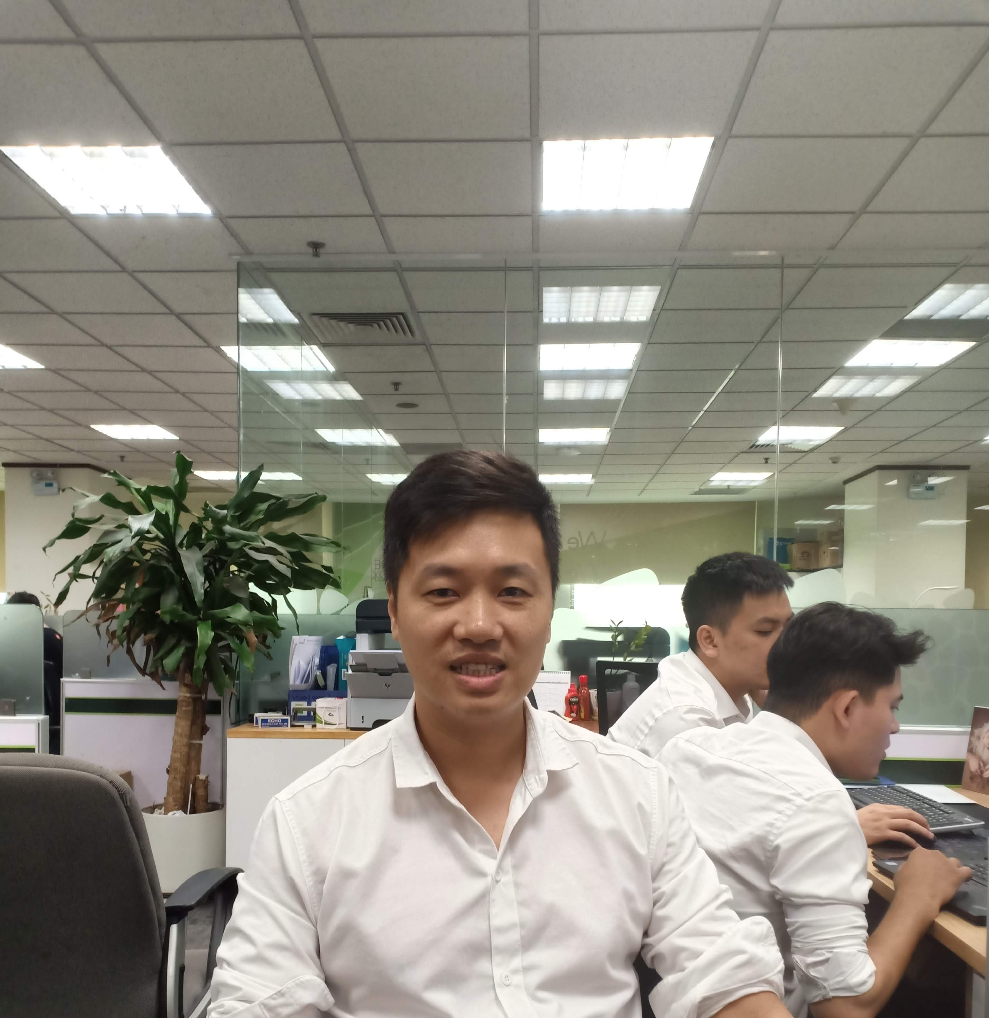
Đôi nét về giảng viên
Tốt nghiệp kỹ sư Đại học Bách Khoa Hà Nội
FPT
Viettel
Vietcombank
Projects:
Giảng viên lập trình ứng dụng tại PlusPlus Academy
ĐỖ TUẤN ANH
Software Engineer
Email: anhdt84@gmail.com
Skype: anhdt84
Phone: 0977535609

Slide 3
Nội dung khóa học Java core
Tuần 1 | Buổi 1 | Giới thiệu khóa học, cài đặt IntelliJ, Git
 | Buổi 2 | Bắt đầu với Java: biến, toán tử, kiểu dữ liệu
Tuần 2 | Buổi 3 | Cấu trúc điều kiện, vòng lặp
 | Buổi 4 | Array, String, Enum trong Java
Tuần 3 | Buổi 5 | OOP: Tính đóng gói
 | Buổi 6 | OOP: Tính kế thừa và đa hình
Tuần 4 | Buổi 7 | OOP: Tính trừu tượng, project khóa
 | Buổi 8 | Xử lý exception trong Java
Tuần 5 | Buổi 9 | Collection, Generic và các kỹ thuật sắp xếp
 | Buổi 10 | Giao tiếp đọc/ghi file
Tuần 6 | Buổi 11 | Layout với Java Swing
 | Buổi 12 | Hoàn thành project cuối khóa

Slide 4
Nội dung chính (Outline)
Nội dung khóa học
Tìm hiểu ứng dụng của Java
Cài đặt môi trường

Slide 5
Các ứng dụng của java

Slide 6
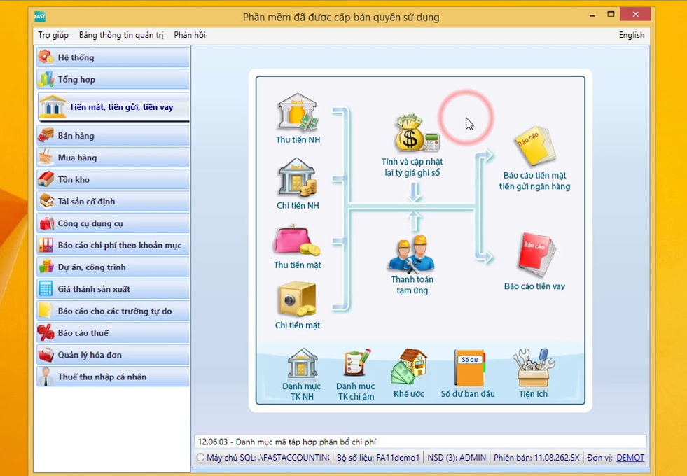
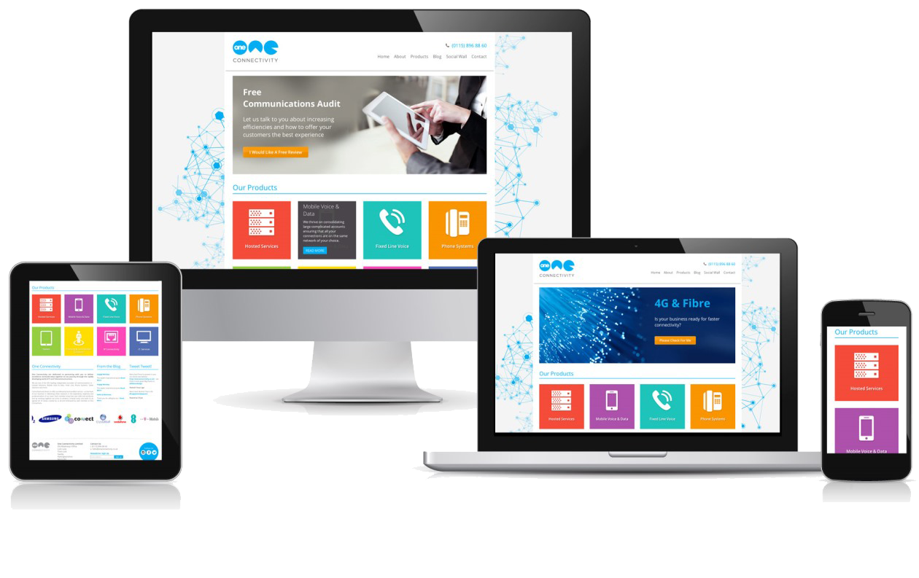







API Gateway(s) Backend Service
Shopping
Service
User Service
Cart Service
Security Service
User DB
Cart DB
Token DB

Slide 7
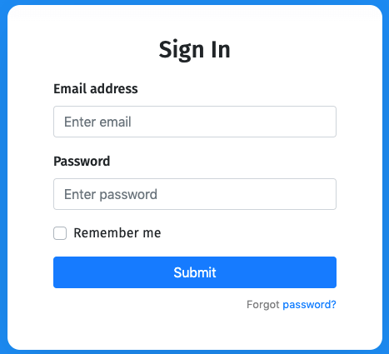


Login Flow
1
Nhập email/pass
Gửi thông tin tới
backend xử lý
2
Truy vấn Database
Báo lỗi nếu thất bại hoặc chuyển tới trang profile
3
Trả lại thông tin
đầy đủ của user
Backend Java:
1. Validate thông tin gửi tới
2. Truy vấn CSDL xác thực xem đúng email/pass không.
3. Tạo dữ liệu kết quả trả lại.
MySQL:
Lưu trữ thông tin email, mật khẩu, avatar, ... của người dùng
HTML, CSS tạo giao diện
JavaScript gửi thông tin đi,
nhận kết quả trả về và hiển thị
lên HTML.
HTML/CSS, JavaScript
Java Core
Database
Java Advanced
Spring Framework
Notes:
Hình trên mô tả việc áp dụng java core trong 1 luồng xử lý điển hình của 1 ứng dụng điển hình

Slide 8



Lập trình ứng dụng
FULL-STACK
HTML, Css
JavaScript
React, VueJs
AngularJs
FRONTEND DEVELOPER
JAVA
DATABASE
SPRING
FRAMEWORK
CLOUD COMP
BACKEND DEVELOPER
ANDROID
MOBILE DEVELOPER

Slide 9
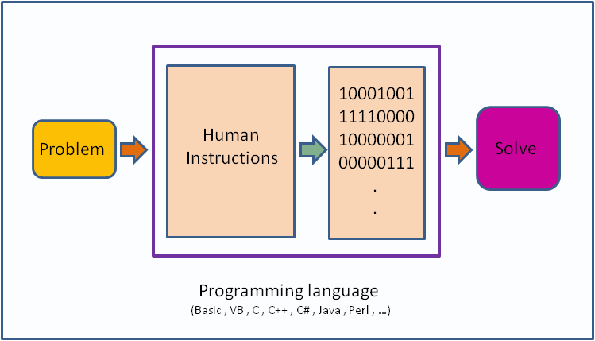
Lập trình là gì?

Slide 10

Giới thiệu Java
Mã nguồn mở được khởi đầu bởi James Gosling phát hành 1991.
Write Once, Run Anywhere.
Đơn giản, hướng đối tượng và tường minh.
Cộng đồng phát triển lớn
Web
Development
Mobile
Development
Enterprise
Applications
Internet of
Things

Slide 11
JVM, JRE, JDK
Source (.java file)
Compiler
.class file
JVM
Other Library
JRE
JDK
JDK: Java Development Kit
JRE: Java Runtime Environment
JVM: Java Virtual Machine

Slide 12



JVM, JRE, JDK
Source (.java file)
Compiler
.class file
JVM
Other Library
JRE
JDK
Linux JRE
Java Source
javac
Java bytecode
Windows JRE
Mac JRE

Slide 13
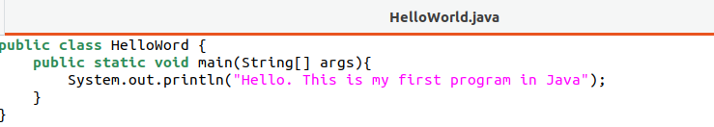
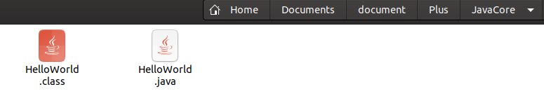
HelloWorld

Slide 14
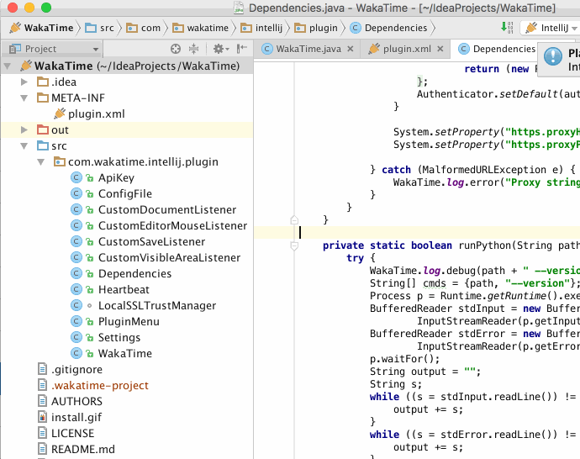

IDE (IntelliJ)
Integrated Development Environment.
IntelliJ Community
https://www.jetbrains.com/idea/download/

Slide 15
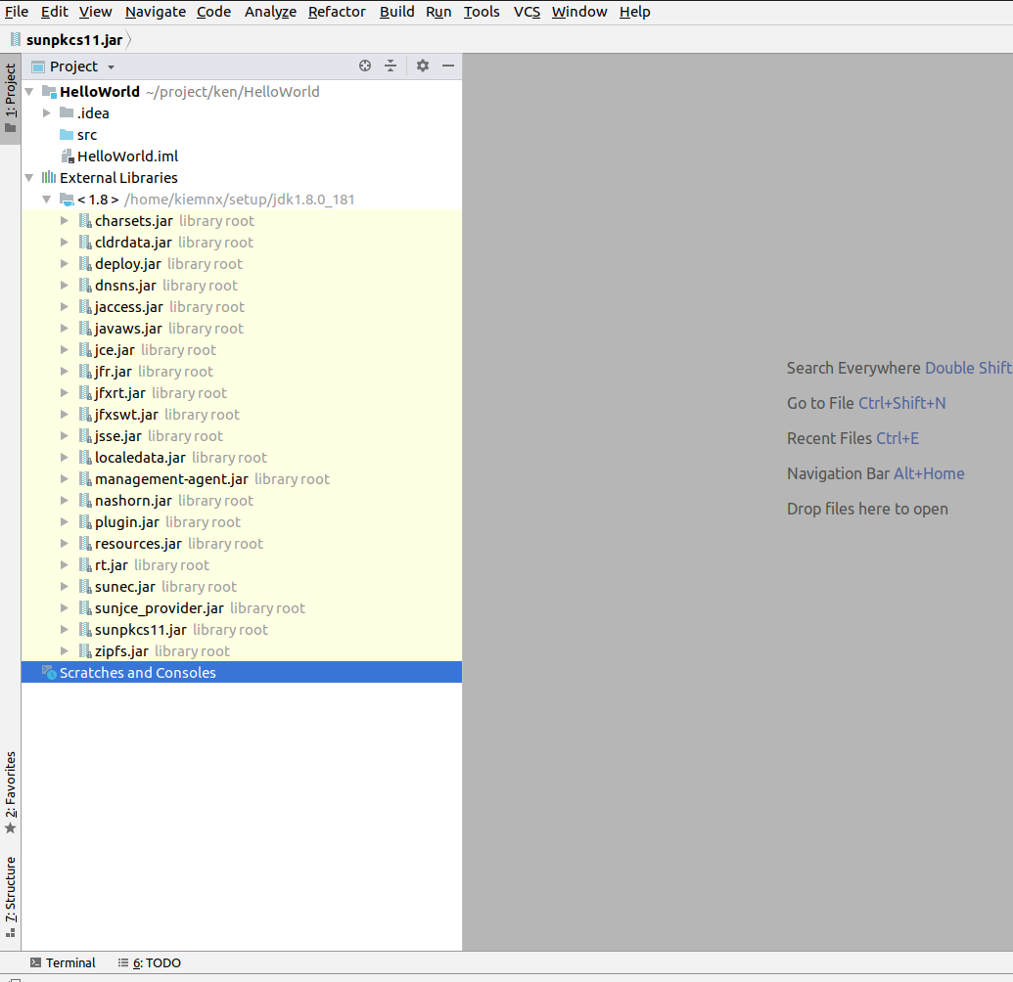
IDE (IntelliJ)

Slide 16
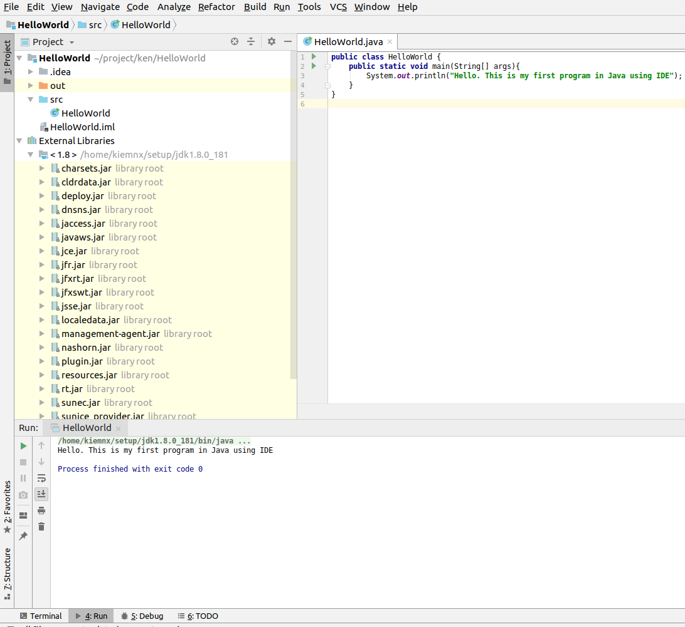
IDE (IntelliJ)

Slide 17
Tóm tắt 1
Chạy chương trình Java => cài môi trường: JDK, JRE,...
Lập trình Java => sử dụng IDE, tools,...

Slide 18
Happy learning ;-)
Mini Game!

